Slide 1
Лабораторная работа №1
Морозова Ульяна

Slide 2
Цели
Цели и задачи
Приобретение практических навыков установки операционной системы на виртуальную машину
Настройки минимально необходимых для дальнейшей работы сервисов

Slide 3
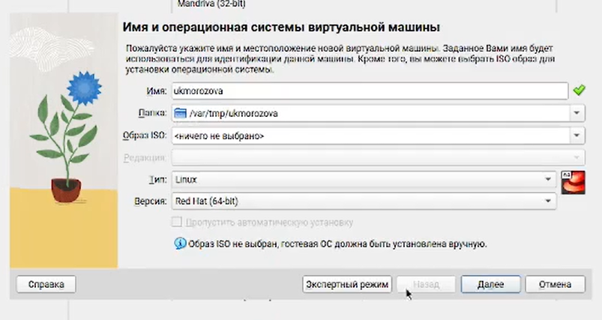
Создание виртуальной машины
Создание вирт.машины

Slide 4
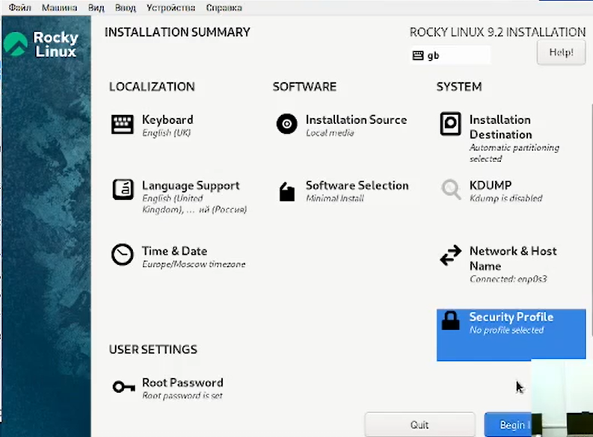
Настройка виртуальной машины
Завершение настройки

Slide 5
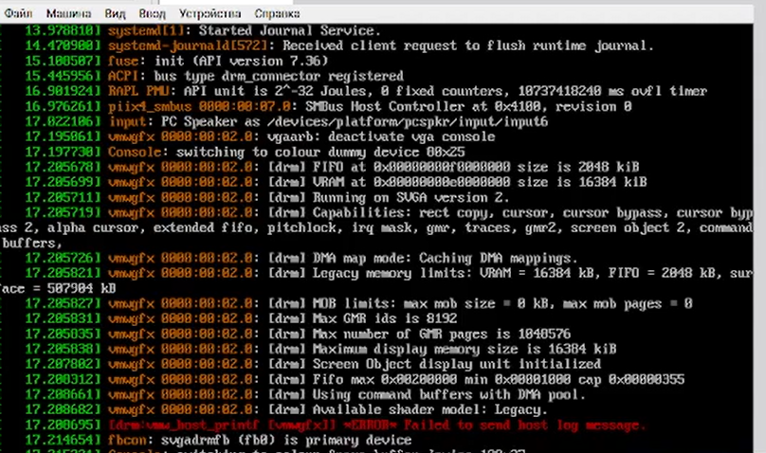
Домашнее задание
Домашнее задание

